Slide 1
TÌM HIỂU VỀ PHƯƠNG THỨC HÀM
Lê Trọng Nghĩa
Nguyễn Văn Nhựt

Slide 2
PHƯƠNG THỨC CHUNG (GENERIC METHODS)
Là phương thức giúp tạo ra một method có thể gọi được nhiều kiểu dữ liệu khác nhau. Dựa vào kiểu dữ liệu truyền vào, trình biên dịch sẽ xử lý mỗi lời gọi phương thức cho phù hợp.
Quy ước đặt tên cho tham số kiểu cho Generic:
Ký tự | Ý nghĩa
E | Element-Phần tử
K | Key-Khóa
V | Value-Giá trị
T | Type-kiểu dữ liệu
N | Number-số
Notes:
Chúng em chọn nó vì nó hay và có thể ứng dụng trong việc sử dụng lại cho các hàm khác kiểu dữ liệu truyền vào

Slide 3
PHƯƠNG THỨC CHUNG (GENERIC METHODS)
Ví dụ:
public class test {
public static <T> void inMang(T[] a) {
for (T giaTri : a) {
System.out.print(giaTri + " ");
}
}
public static void main(String[] args) {
// TODO Auto-generated method stub
Integer[] soNguyen = {1,2,4,6,7};
String[] chuoi = {"Xin","Chao","!!!"};
inMang(soNguyen);
inMang(chuoi);
}
}

Slide 4
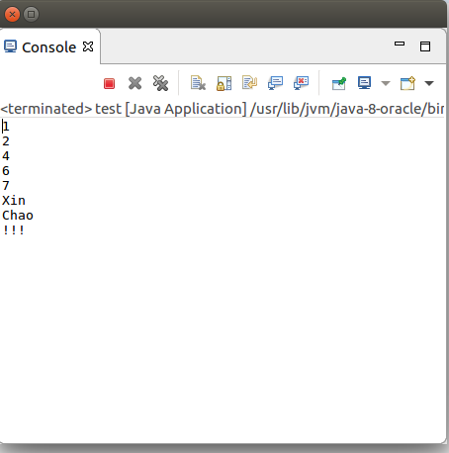
PHƯƠNG THỨC CHUNG (GENERIC METHODS)
Kết quả:
Bằng cách sử dụng generics, người lập trình có thể thực hiện các thuật toán tổng quát với các kiểu dữ liệu tùy chọn khác nhau, và nội dung đoạn code trở nên rõ ràng và dễ hiểu

Slide 5
KÝ TỰ ĐẠI DIỆN GENERIC(WILDCARDS)
WildCards
<?>
<? Extend Type>
<? Super Type>
Collection<?> mô tả một tập hợp chấp nhận tất cả các loại đối số (chứa mọi kiểu đối tượng).
List<? extends Number> mô tả một danh sách, nơi mà các phần tử là kiểu Number hoặc kiểu con của Number.
Comparator<? super String> Mô tả một bộ so sánh (Comparator) mà thông số phải là String hoặc cha của String.
Notes:
Chúng em chọn nó vì nó được sử dụng trong một loạt các tình huống: như kiểu của một tham số, trường (field), hoặc biến địa phương; đôi khi như một kiểu trả về

Slide 6
KÝ TỰ ĐẠI DIỆN GENERIC(WILDCARDS)
Ví dụ khai báo hợp lệ:
// Một tập hợp chỉ chứa kiểu Number hoặc kiểu con của Number
List<? extends Number> list = new ArrayList<Long>();
// Một đối tượng tham số đại diện.
Pair<String,?> pair = new Pair<String,Integer>();
Ví dụ khai báo không hợp lệ:
// String không phải là con của Number, vì vậy lỗi.
List<? extends Number> list = new ArrayList<String>();
// String không phải là cha của Integer vì vậy lỗi
ArrayList<? super String> cmp = new ArrayList<Integer>();

Slide 7
BỔ TỪ TRUY XUẤT (MODIFIER)
Java cung cấp một số truy cập modifier để thiết lập mức độ truy cập cho lớp, biến, phương thức và hàm tạo.
 | Class | Package | Subclass | world
Public | Yes | yes | Yes | yes
Protected | Yes | Yes | Yes | No
No modifier | Yes | Yes | No | No
Private | Yes | No | No | No
Notes:
Chúng em chọn nó vì để hiểu them về các bổ từ modifier và phạm vi sử dụng.

Slide 8
BỔ TỪ TRUY XUẤT (MODIFIER)
Ví dụ:
Private:
public class Logger {
private String format;
public String getFormat() {
return this.format;
}
public void setFormat(String format) {
this.format = format;
}
}

Slide 9
BỔ TỪ TRUY XUẤT (MODIFIER)
Public:
Ví dụ:
public static void main(String[] arguments) { // ... }
Protected:
Ví dụ:
class AudioPlayer {
protected boolean openSpeaker(Speaker sp) {
//…………
}
}
class StreamingAudioPlayer {
boolean openSpeaker(Speaker sp) { // implementation details
}
}

Slide 10
BỔ TỪ TRUY XUẤT (MODIFIER)
No modifier
Ví dụ:
String version = "1.5.1";
boolean processOrder() {
return true;
}

Slide 11
CONTRUCTOR
Contructor là một loại phương thức đặc biệt của lớp.
Constructor dùng gọi tự động khi khởi tạo một thể hiện của lớp, có thể dùng để khởi gán những giá trị măc định. Các constructor không có giá trị trả về, và có thể có tham số hoặc không có tham số.
Constructor phải có cùng tên với lớp và được gọi đến dùng từ khóa new.
Notes:
Chúng em chọn contructor vì nó là phương thức liên quan đến class

Slide 12
CONTRUCTOR
Nếu một lớp không có constructor thì java sẽ cung cấp cho lớp một constructor mặc định (default constructor). Những thuộc tính, biến của lớp sẽ được khởi tạo bởi các giá trị mặc định (số: thường là giá trị 0, kiểu luận lý là giá trị false, kiểu đối tượng giá trị null, …) chúng ta có thể định nghĩa nhiều phương thức khởi tạo cho một lớp.

Slide 13
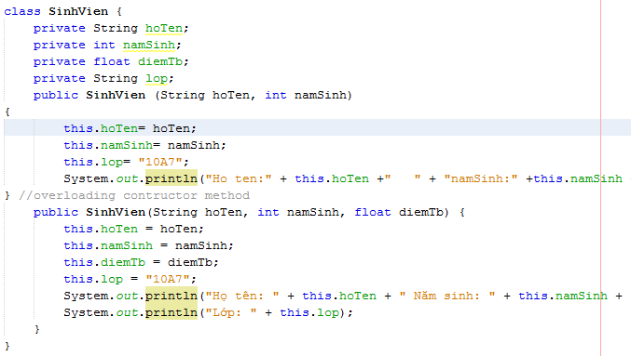

CONTRUCTOR
Ví dụ
Kết quả thực thi

Slide 14
PHƯƠNG THỨC FINALIZE() TRONG JAVA
Nó dùng để định nghĩa một phương thức mà sẽ được gọi ngay trước khi hủy một đối tượng bởi Garbage Collector. Phương thức này được gọi là finalize(), và nó có thể được sử dụng để chắc chắn rằng một đối tượng hoàn toàn kết thúc.
Ví dụ, bạn có thể sử dụng finalize() để đảm bảo rằng một open file mà sở hữu bởi một đối tượng nào đó đã được đóng.
Để thêm một finalizer tới một lớp, đơn giản bạn định nghĩa phương thức finalize(). Java runtime gọi phương thức đó bất cứ khi nào nó chuẩn bị để tái chế một đối tượng của lớp đó.
Notes:
Chúng em chọn Finalize vì để có thể sử dụng nó trước khi cơ chế dọn rác của ava thực hiện.

Slide 15
PHƯƠNG THỨC FINALIZE() TRONG JAVA
Bên trong phương thức finalize(), bạn sẽ xác định những hành động nào phải được thực hiện trước khi một đối tượng bị phá hủy.
Một phương thức finalize được khai báo.
protected void finalize( ) {
// finalization code here
}

Slide 16
Nạp chồng phương thức (Method overloading)
Khi một lớp có hai hoặc nhiều phương thức cùng tên nhưng khác nhau về tham số, nó được biết đến như là Phương thức overloading. Nó khác với Overriding. Trong overriding, một phương thức có một phương thức khác cùng tên, kiểu, số tham số, …
Notes:
Chúng em muốn hiểu rõ hơn về method overloading

Slide 17
Nạp chồng phương thức (Method overloading)
Ví dụ:
public class test {
// cho integer
public static int minFunction(int n1, int n2) {
int min;
if (n1 > n2) min = n2;
else min = n1;
return min;
}
// cho double
public static double minFunction(double n1, double n2) {
double min;
if (n1 > n2) min = n2;
else min = n1;
return min;
}

Slide 18
Nạp chồng phương thức (Method overloading)
Kết quả:
Ví dụ:
public static void main(String[] args) {
// TODO Auto-generated method stub
int a = 11;
int b = 6;
double c = 7.3;
double d = 9.4;
int result1 = minFunction(a, b);
// cung ten ham voi tham so khac nhau
double result2 = minFunction(c, d);
System.out.println("Gia tri nho nhat = " + result1);
System.out.println("Gia tri nho nhat = " + result2);
}
}
Gia tri nho nhat = 6
Gia tri nho nhat = 7.3

Slide 19
BIẾN STATIC
Khi bạn khai báo một biến là static, thì biến đó được gọi là biến tĩnh, hay biến static.
Biến static có thể được sử dụng để tham chiếu thuộc tính chung của tất cả đối tượng (mà không là duy nhất cho mỗi đối tượng), ví dụ như tên công ty của nhân viên, tên trường học của các sinh viên, …
Biến static lấy bộ nhớ chỉ một lần trong Class Area tại thời gian tải lớp đó giúp bộ nhớ chương trình của bạn được sử dụng hiệu quả hơn (tiết kiệm bộ nhớ).
Notes:
Chúng em đưa ra silde này để nosiv ề biến static và bổ sung kiến thức cho slide phương thức static

Slide 20
PHƯƠNG THỨC STATIC
Nếu bạn áp dụng từ khóa static với bất cứ phương thức nào, thì phương thức đó được gọi là phương thức static.
Một phương thức static thuộc lớp chứ không phải đối tượng của lớp.
Một phương thức static có thể được triệu hồi mà không cần tạo một instance của một lớp.
Phương thức static có thể truy cập thành viên dữ liệu static và có thể thay đổi giá trị của nó.
Notes:
Chúng em đưa ra silde này để nosiv ề biến static và bổ sung kiến thức cho slide phương thức static

Slide 21
PHƯƠNG THỨC STATIC
Ví dụ:
public class test {
int rollno;
String name;
static String college = "BachKhoa";
static void change(){
college = "QuocGia";
}
test(int r, String n){
rollno = r;
name = n;
}
void display (){
System.out.println(rollno+" "+name+" "+college);
}
Notes:
Chúng em đưa ra silde này để nosiv ề biến static và bổ sung kiến thức cho slide phương thức static

Slide 22
PHƯƠNG THỨC STATIC
Kết quả:
Ví dụ:
111 Hoang QuocGia
222 Thanh QuocGia
333 Nam QuocGia
public static void main(String args[]){
test.change();
test s1 = new test (111,"Hoang");
test s2 = new test (222,"Thanh");
test s3 = new test (333,"Nam");
s1.display();
s2.display();
s3.display();
}
}
Notes:
Chúng em đưa ra silde này để nosiv ề biến static và bổ sung kiến thức cho slide phương thức static

Slide 23
PHƯƠNG THỨC STATIC
Có hai hạn chế chính cho phương thức static. Đó là:
Phương thức static không thể sử dụng thành viên dữ liệu non-static hoặc gọi trực tiếp phương thức non-static.
Từ khóa this và super không thể được sử dụng trong ngữ cảnh static.
Notes:
Chúng em đưa ra silde này để nosiv ề biến static và bổ sung kiến thức cho slide phương thức static

